Slide 1
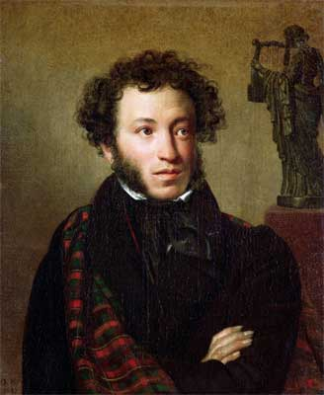
А.С.Пушкин Первое знакомство с жизнью и творчеством
Литературная гостиная приглашает…

Slide 2
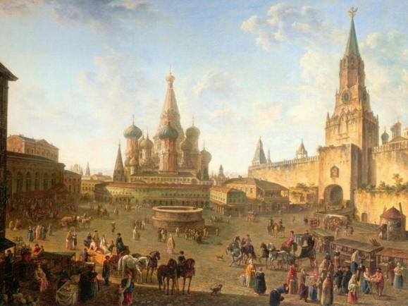
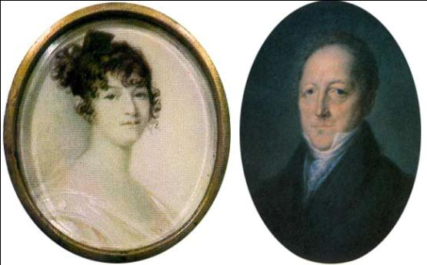
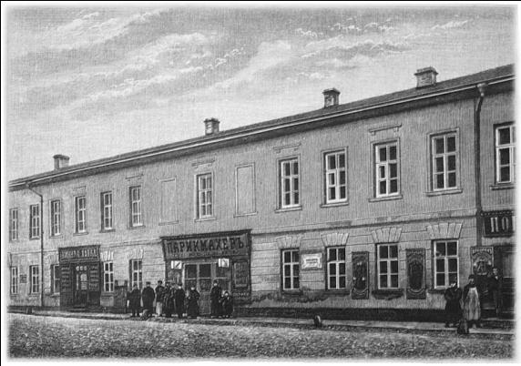
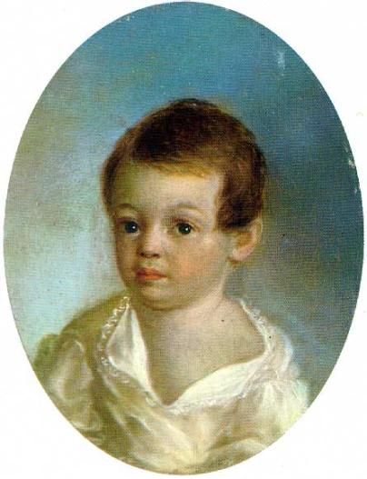
Детство Александра Сергеевича
Давным-давно в старинной Москве, в маленьком неприметном домике на Немецкой улице у Надежды Осиповны и Сергея Львовича ПУШКИНЫХ 6 июня родился сын АЛЕКСАНДР…

Slide 3
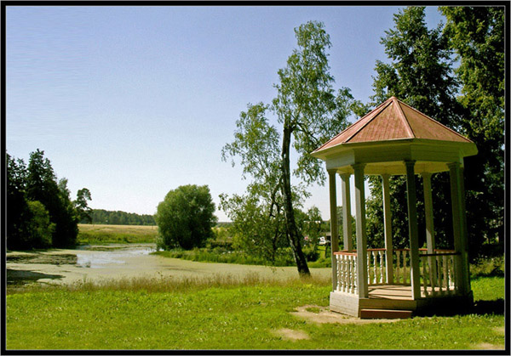
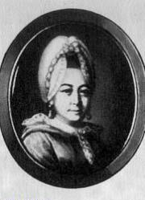
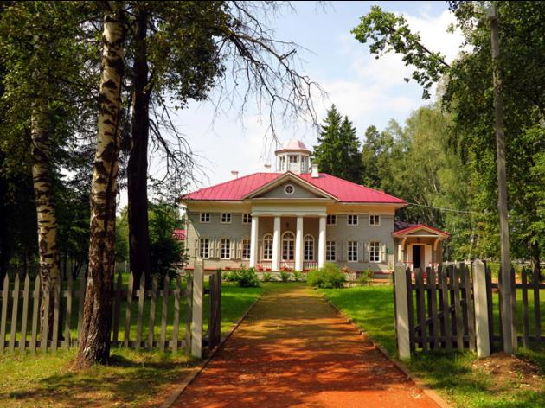
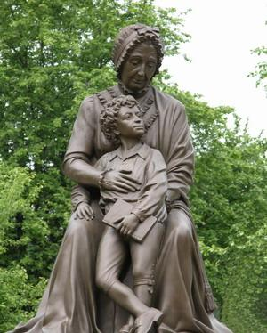
Усадьба «Захарово»
Подмосковье
А здесь, в живописном местечке под Москвой, в деревеньке Захарово, прошло детство поэта, рядом с любимой бабушкой, Марией Алексеевной…

Slide 4
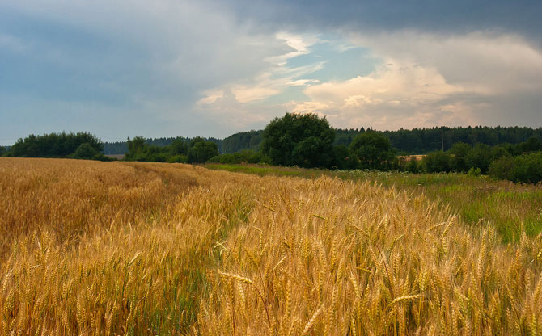
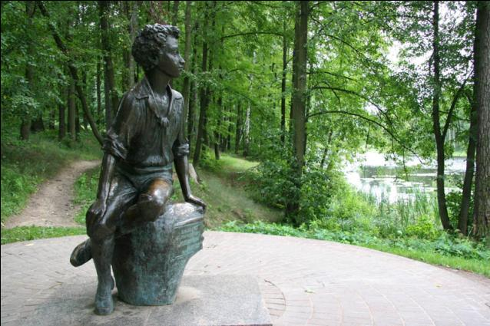
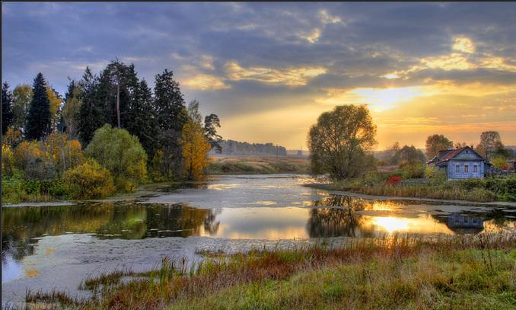
Маленький Александр целыми днями гулял по окрестностям с книжкой в руках, любовался природой и сочинял свои первые стихи…

Slide 5
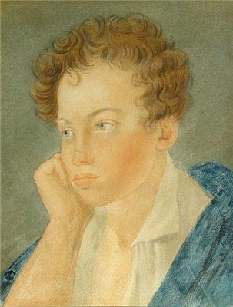
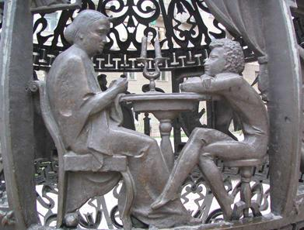
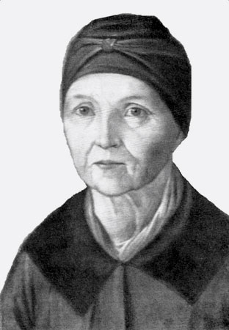
А по вечерам, уютно устроившись рядом со своей няней Ариной Родионовной , он любил слушать сказки…
Нянюшка Арина всегда начинала свою сказку так: «У моря -лукоморья стоит дуб, а на том дубу золотые цепи, а по тем цепям ходит кот…»
Когда наш Александр повзрослел, то он записал эти чудесные сказки своего детства, и теперь они знакомы каждому…

Slide 6
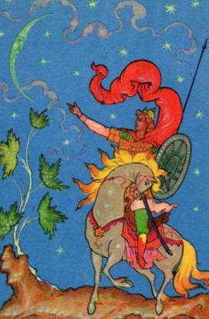
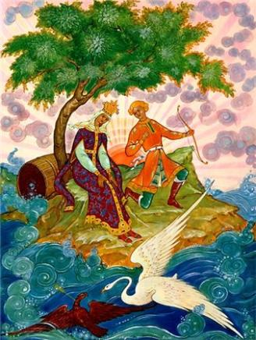
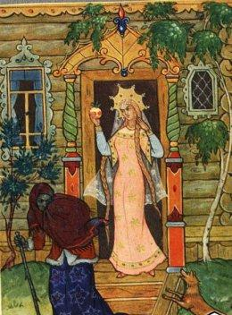
А знаете ли вы «что за прелесть эти сказки…»?
Викторина «Продолжи строчку»
Темной ночки Елисей Дождался в тоске своей. Только месяц показался, Он за ним с мольбой погнался. "Месяц, месяц, мой дружок, Позолоченный ..... (Рожок)
Мать и сын теперь на воле; Видят холм в широком поле; Море синее кругом, Дуб зеленый над холмом. Сын подумал добрый ужин Был бы нам, однако, нужен. Ломит он у дуба сук И в тугой сгибает ... (Лук)
И к царевне наливное, Молодое, золотое Прямо яблочко летит… Пес как прыгнет, завизжит… Но царевна в обе руки Хвать - поймала. "Ради скуки Кушай яблочко, мой свет. Благодарствуй за ..... (Обед)

Slide 7
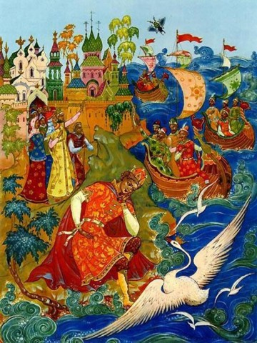
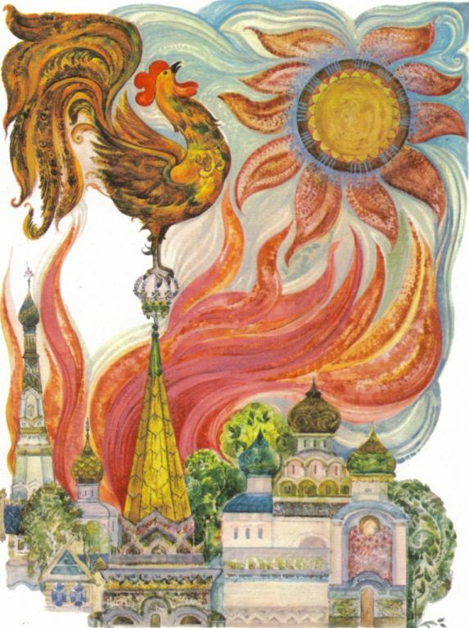
Игра «Угадай по иллюстрации»
«Сказка о царе Салтане…»
«Сказка о золотом петушке…»

Slide 8
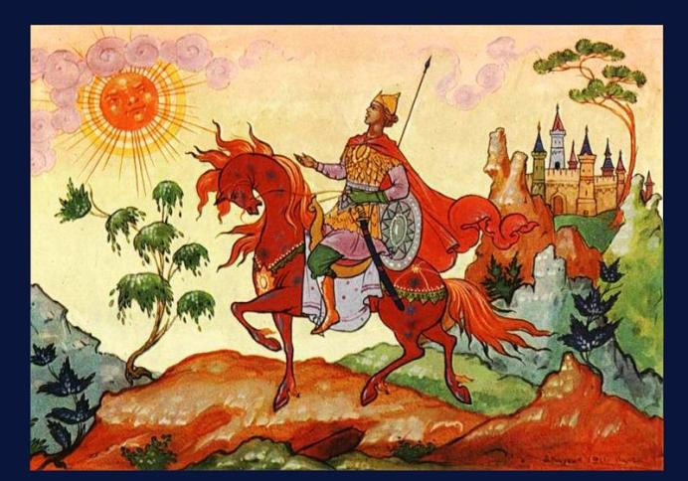
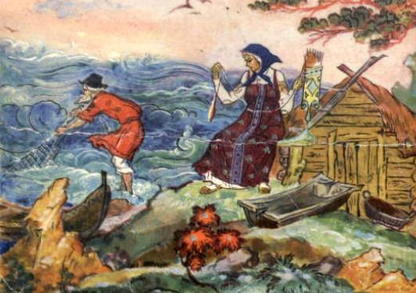
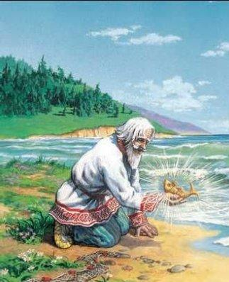
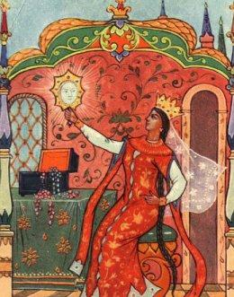
«Сказка о мертвой царевне и семи богатырях»
«Сказка о рыбаке и рыбке…»

Slide 9
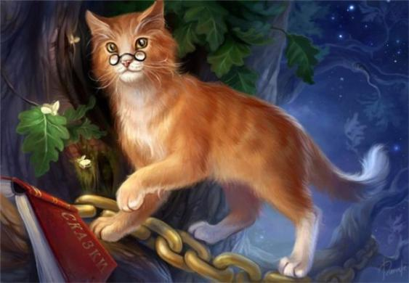
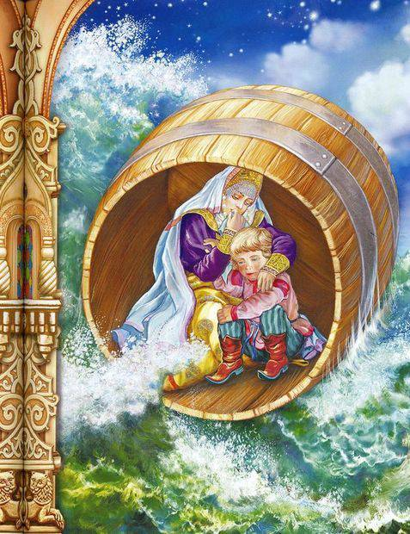
Калейдоскоп загадок «Назови героя»
День и ночь, как заведённый, По цепи златой кругом Ходит этот зверь учёный. Знаешь, речь идёт о ком?
Очень крепким он родился, Только в бочке очутился. Эту бочку засмолили, В океан её пустили. Мчалась бочка по волнам, Быстро рос ребёнок там, Он волне морской молился И на суше очутился. Вышиб дно и вышел вон, Звали как его? ....

Slide 10
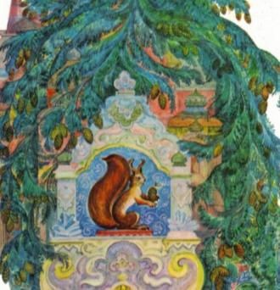
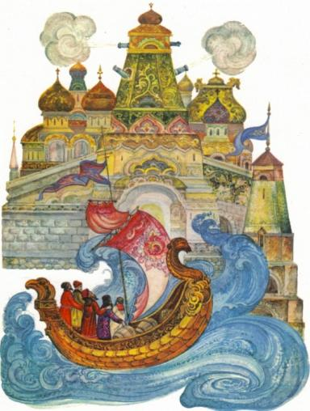
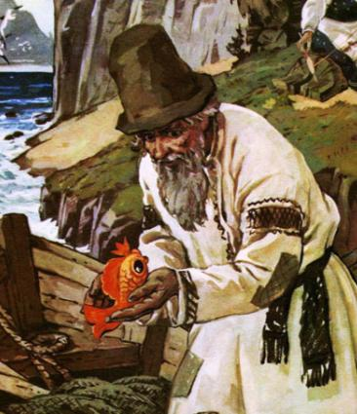
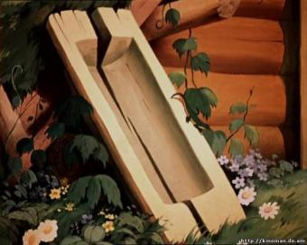
Что за зверь в хустальном доме Князю прибыль создает, “Во саду ли, в огороде...”- Звонко песенку поет?
Пушки с пристани палят, Всем сейчас сказать велят, Как зовется этот остров, Где живется сказкам просто?
Сказка - ложь! Да в ней намек, Лютой жадности упрек. В то старуха слезы льет, В чем стирать нельзя белье
Пару раз старик невод кинул, Но поймал лишь траву да тину. Кто, скажите, на раз на третий Вдруг случайно попался в сети?

Slide 11
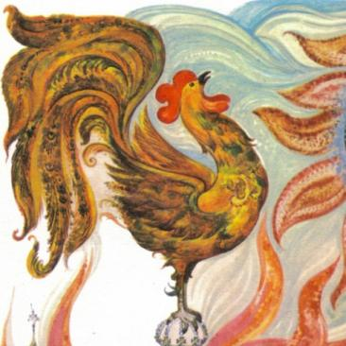
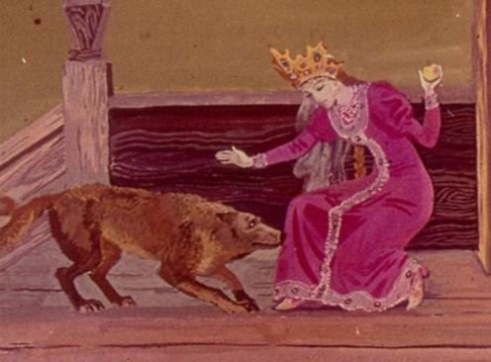
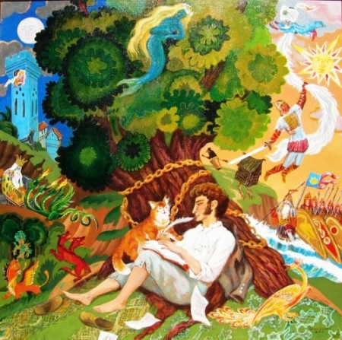
Золотую эту птицу Посадил Дадон на спицу. Коль сидит та птица смирно, То вокруг царя все мирно.
Возле терема лесного, Не пуская к дому злого, Он усердно службу нес. Как же звался этот пес?
Немало сказок интересных Поведать может кот ученый. Так назовите же то место, Где с цепью дуб растет зеленый?

Slide 12
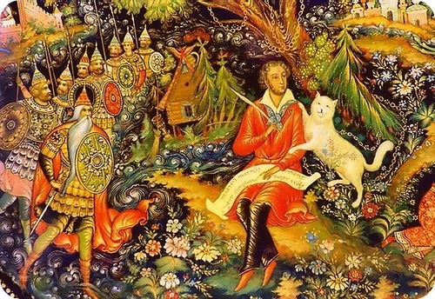
«ЧТО ЗА ПРЕЛЕСТЬ ЭТИ СКАЗКИ…»

